Slide 1
Координация және реттелу
Тақырып: «Гормондар», «Гуморальдық реттелу» ұғымдары. Эндокринді, экзокринді және аралас бездердің орналасуы және қызметі. Бездерден бөлінетін гормондар.
8 сынып биология

Slide 2
Оқу мақсаты:
8.1.7.5 эндокринді, экзокринді және аралас бездердің орналасқан жерлерін анықтау.
8.1.7.6 бездердің негізгі қызметтерін түсіндіру.
Бағалау критерийлері:
• эндокриндік, экзокриндік және аралас бездердің айырмашылықтарын түсіндіру;
• эндокриндік, экзокриндік және аралас бездердің мысалдарын келтіру.
Notes:
<number>

Slide 3
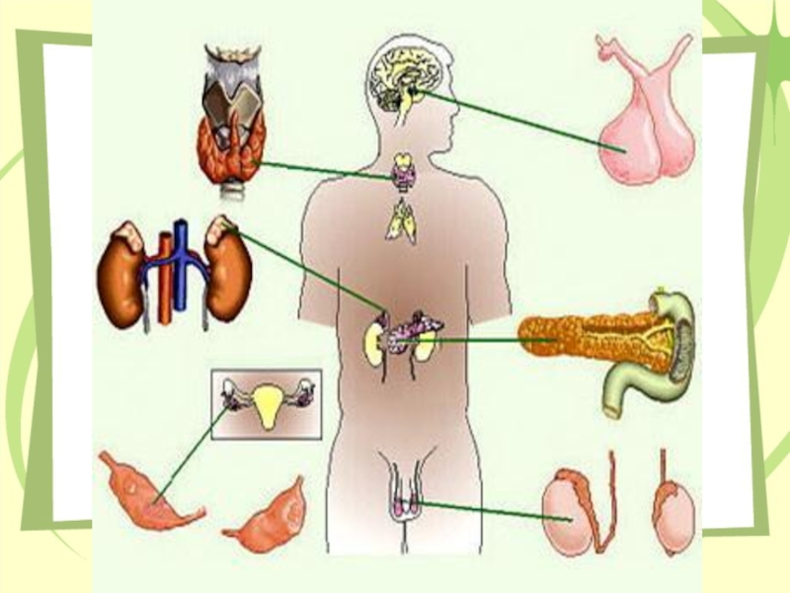
Бездер дегеніміз – безді эпителий жасушаларынан тұратын мүшелер. Бездердің ішінде түзілетін заттарды секреция, ал бөлінетін заттарды секрет деп атайды.
Notes:
<number>

Slide 4
Ішкі секреция бездерінің (эндокринді) сөл бөліп шығарушы өзегі болмайды, сондықтан ол тікелей қанға бөлінеді.
Сыртқы секреция бездері (экзокринді)дегеніміз - жасушаларында түзілген сұйықтық арнайы өзекшелер арқылы қуыс мүшелерге немесе сыртқа шығарылады.
Аралас секреция бездері – бір мезгілде қанға гормондар, өзектерге сөл бөлінеді.
Notes:
<number>

Slide 5
Секреция бездері
Сыртқы:
Жас б., сілекей б.,
Тер б.,
Ішкі:
Гипофиз,қалқанша б.,
қалқанша маңы б.,
айырша б.(тимус)
бүйрекүсті б.
Аралас:
Ұйқы б.,жыныс б.
Notes:
<number>

Slide 6
Аралас бездер
Әрі сыртқы, әрі
Ішкі қызмет
атқарады
Ұйқы безі:
инсулин
гормонын бөледі
Аталық жыныс:
Андроген
(тестостерон)
Аналық жыныс:
Эстроген
гормоны
Notes:
<number>

Slide 7
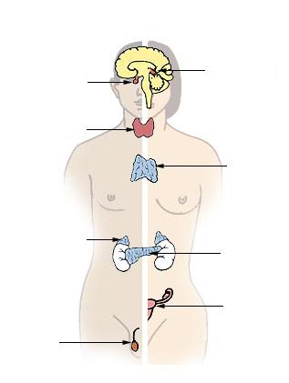
Эндокриндік жүйе бездері мен гормондары
Гипофиз
Өсу гормоны
Эпифиз
мелатонин гормоны
Қалқанша безі
Тироксин гормоны
Айырша без
Тимозин гормоны
Бүйрек үсті безі
Адреналин гормоны
Ұйқы безі
Инсулин гормоны
Аналық бездер
Эстроген гормоны
Аталық бездер
Тестостерон гормоны
Notes:
<number>

Slide 8
Гормондар – ішкі секреция бездерінен бөлінетін және ұлпалар мен мүшелерге әсер ететін биологиялық белсенді заттар.Ағза қызметінің гормондар және де басқа заттар арқылы реттелуі қан арқылы жүзеге асады. Реттелудің бұл түрі гуморальды деп аталады. Гуморальды реттелуден басқа біздің ағзамызға жүйкелік реттелу де тән.
Гормондардың қызметі:
1. Гормондар денедегі зат алмасу қарқындылығын өзгертеді;
2. Ағзаның тіршілік ету ортасына бейімделушілігін арттырады;
3. Өсу мен көбеюді реттейді;
4. Ағзадағы физиологиялық процестерді үдетеді (күшейтеді) немесе бәсеңдетеді.

Slide 9
Гормондар - ағзаның және жасушалар тобының қызметін өзгертетін, бір мезгілде бірнеше үдеріске әсер ететін арнайы заттар. Мысалы, көңіл күй гормоны-адреналин. Ол жүйке жүйесінің симпатикалық бөлімі сияқты жүректің соғу жиілігін арттырады, қан қысымын көтеріп, жүректің капиллярларын кеңейтеді, терінің және асқорыту мүшелелер жүйесінің капиллярларын тарылтады, энергия көзі болып табылатын қанның құрамындағы глюкоза мөлшерін арттырады.
Notes:
<number>

Slide 10
Гормондардың қасиеттері мен қызметтері
Гормондардың қасиеттері | Гормондардың қызметі
Белгілі бір ұлпа, мүшеге ғана әсер етеді Аз мөлшерде жоғары биологиялық белсенділік көрсетуге қабілетті Қан мен лимфа арқылы әсер етеді Әсері дистанциондық сипатқа ие Бөлініп, қызметін атқарған соң ыдырап кетеді | Ағзаның өсуі мен дамуын қамтамасыз етеді. Бейімділік – адаптацияны қалыптастырады Гомеостазды қамтамасыз етеді Зат алмасу процесстерін реттейді

Slide 11
1-тапсырма Бездердің үш түрін сәйкестендір:
Сөл бөліп шығарушы өзегі болмайды | Сыртқы секреция бездері
Қанға гормондар, өзектерге сөл бөледі | Ішкі секреция бездері
Бөліп шығарушы өзегі болады, секреттері дененің сыртына бөлінеді, қанға емес | Аралас секреция бездері
Дескриптор: Бездердің үш түрін сәйкестендіреді.
Notes:
<number>

Slide 12
1-тапсырма Жауабы:
Сөл бөліп шығарушы өзегі болмайды | Ішкі секреция бездері
Қанға гормондар, өзектерге сөл бөледі | Аралас секреция бездері
Бөліп шығарушы өзегі болады, секреттері дененің сыртына бөлінеді, қанға емес | Сыртқы секреция бездері
Notes:
<number>

Slide 13
Сұрақ –жауап. Гормондар дегеніміз не? Ағза қызметінің әртүрлі реттелуінің нәтижелерін салыстыр.
2-тапсырма
Дескриптор: Гормон сөзіне анықтама беріп, ағза қызметінің әртүрлі реттелуінің нәтижелерін салыстырады.
Notes:
<number>

Slide 14
Гормондар дегеніміз – ішкі секреция бездерінен бөлінетін және ұлпалар мен мүшелерге әсер ететін биологиялық белсенді заттар. Ағза қызметінің әртүрлі реттелуінің нәтижелерін салыстыратын болсақ. Реттелудің : 1. гуморальды. 2.жүйкелік
2-тапсырма
Жауабы:
Notes:
<number>

